Slide 1
Java Database Connectivity (JDBC)
UFPR/TADS - DS142 – Linguagem de Programação Orientada a Objetos II
Aplicação Java
Banco de Dados
JDBC
Prof. Dr. Dieval Guizelini

Slide 2
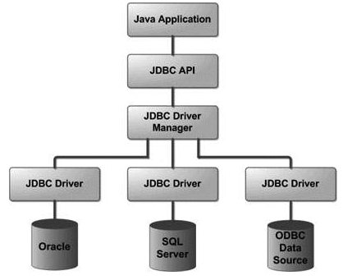
Introdução
Java Database Connectivity (JDBC) é uma API que define um conjunto de classes e interfaces para que aplicações Java possa fazer uso de Banco de Dados (ou SGBDs). A JDBC permite que a aplicação Java conecte ao SGBD, envie comandos SQL e receba informações resultante da execução das instruções submetidas.
Ao utilizar o JDBC, podemos enviar comandos SQL ou PL/SQL para quase todos os bancos de dados relacionais.
Aplicação Java
JDBC API
Gerenciador de Drivers JDBC
Oracle JDBC Driver
MySQL JDBC Driver
PostgreSQL JDBC Driver
Oracle
SQL Server
ODBC

Slide 3
Evolução
Ano | Versão | JSR | JDK
1996 | JDBC 1.0
1997 | JDBC 1.2 |  | JDK 1.1
1999 | JDBC 2.1 |  | JDK 1.2
2001 | JDBC 3.0 | JSR 54 | JDK 1.4
2006 | JDBC 4.0 | JSR 221 | Java SE 6
Java Community Process (JCP)
https://jcp.org/en/jsr/detail?id=221
Java Specification Requests (JSR)

Slide 4
Arquitetura
Aplicação Java
Gerenciador de Drivers JDBC
Classes e Interfaces do JDBC
Ponte JDBC - ODBC
API Java
Implementação do Driver ODBC
Driver ODBC
SGBD
SGBD

Slide 5
Reponsabilidades do JDBC
Estabelecer conexão com o SGBD
Enviar comandos SQL
Receber Resultados
Processar os resultados

Slide 6
Sequência “Típica” de Execução
Aplicação
Interface JDBC
JDBC
Driver
Connection
Statement
ResultSet
Database
Carregar
driver
Conectar
Conexão estabelecida
Criar um Statement (comando SQL)
Retorna um statement
Executa um comando SQL
Quando for consulta (SELECT)
Fechar

Slide 7
Primeiro Passo: Carregar o Driver
Comando Java: Class.forName(<nome_da_classe_driver>);
SGBD | Driver
JDBC-ODBC | sun.jdbc.odbc.JdbcOdbcDriver
MySQL | com.mysql.jdbc.Driver
PostgreSQL | org.postgresql.Driver
Oracle | oracle.jdbc.driver.OracleDriver
MS SQL Server | com.jnetdirect.jsql.JSQLDriver
IBM DB2 | com.ibm.db2.jdbc.app.DB2Driver

Slide 8
Segundo Passo: Estabelecer a conexão
Comando Java: java.sql.Connection conn = DriverManager.getConnection(url,user,pwd);
Exemplo de URL: jdbc:mysql://localhost:3306/aula
Nome do banco de dados
Porta do servidor SGBD
Endereço do servidor
Qual SGBD
Protocolo da URL (Uniform Resource Locator)

Slide 9
Terceiro Passo: Envio de instrução SQL
java.sql.Statement
statement = connect.createStatement();
resultSet = statement .executeQuery("select * from tabela");
java.sql.PreparedStatement
preparedStatement = connect .prepareStatement("insert into tabela values (default, ?, ?, ?)");
preparedStatement.setString(1, "Test");
preparedStatement.setInt(2, 2222);
preparedStatement.setDate(3, new java.sql.Date(2018, 08, 02));
preparedStatement.executeUpdate();

Slide 10
ResultSet
Representa o conjunto de registros resultante de uma consulta.
Permite manipular os resultados
Permite realizar coerção (cast) entre tipos Java e SQL
Exemplo: tipo no banco DateTime, tipo de retorno String
Colunas de um objeto ResultSet podem ser referenciadas por um número posicional ou pelo nome da coluna do resultado.
ResultSetrs.getString("Endereco") ou
ResultSetrs.getString(3)

Slide 11
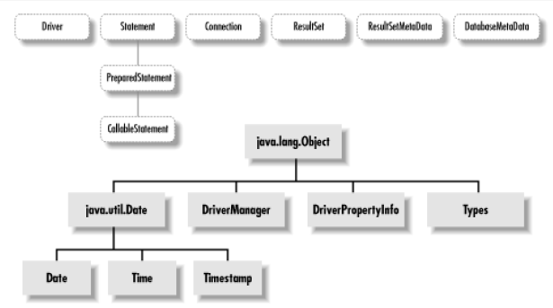

Slide 12
Exercício
Fazer uma agenda de tela única que armazene no banco de dados H2 Database os nomes e telefones.
Na tela, deverá ter dois campos de entrada de texto (nome e telefone) e 6 botões (Consulta, incluir, excluir, atualizar, anterior e próximo).
Na consulta, o programa deverá consultar o banco de dados pelo nome ou pelo telefone (ou por parte dele, considerando a entrada informada pelo usuário como prefixo ou sufixo).
A tabela poderá ter a chave primária ID com auto-incremento, mas a mesma não deverá aparecer na tela.

Slide 13
Referências
JDBC Basics https://docs.oracle.com/javase/tutorial/jdbc/basics/index.html

